Slide 1
Краевое государственное казенное учреждение
«Центр содействия семейному устройству детей-сирот и детей,
оставшихся без попечения родителей, пгт Яросласвкий»
Отчет по самообразованию:
«Формы и методы формирования законопослушного
поведения у воспитанников центра»
Автор: Иванова Дарья Владимировна,
социальный педагог
пгт. Ярославский
2020

Slide 2
Цель программы:
1. организация профилактики безнадзорности и правонарушений среди воспитанников центра;
2. социально-нравственное оздоровление молодежной среды.

Slide 3
Задачи программы:
-предупредить безнадзорность, беспризорность, правонарушений и антиобщественных деяний несовершеннолетних;
-совершенствовать работу по формированию законопослушного поведения воспитанников;

Slide 4
Формы работы по профилактике и предупреждению правонарушений
Организация досуговой деятельности
Индивидуальные беседы, игры
Встречи с инспектором ПДН
Классные часы, тренинги, театрализованные представления

Slide 5
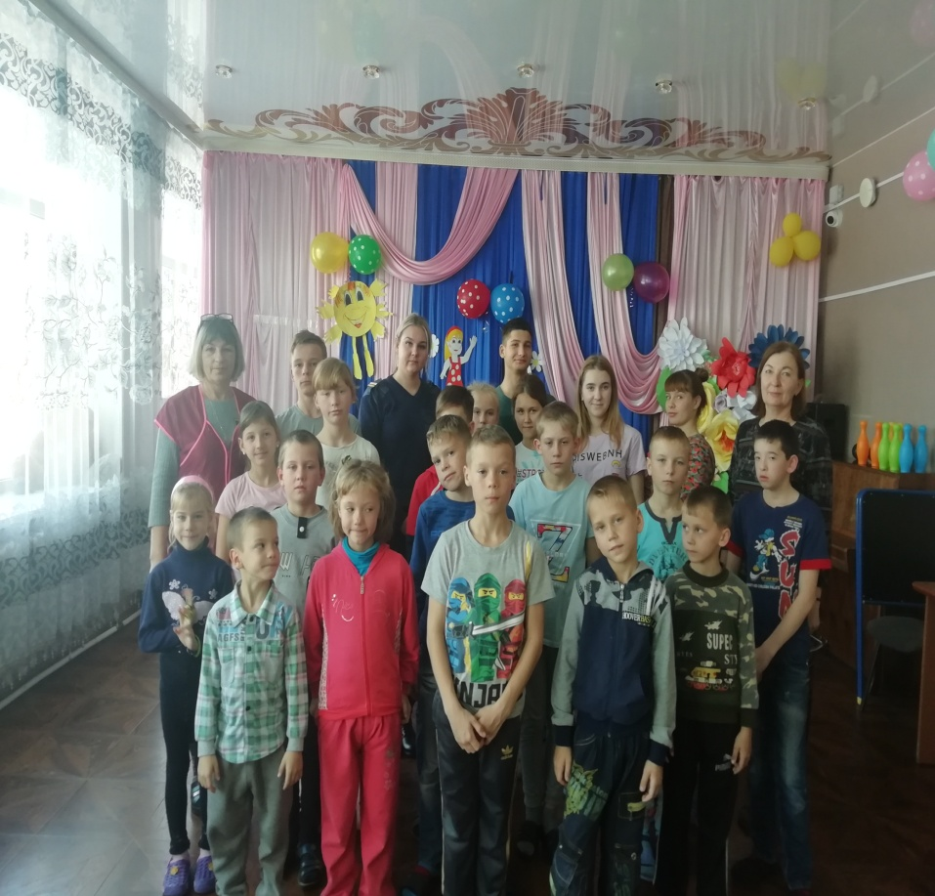
Встреча с инпектором ПДН

Slide 6
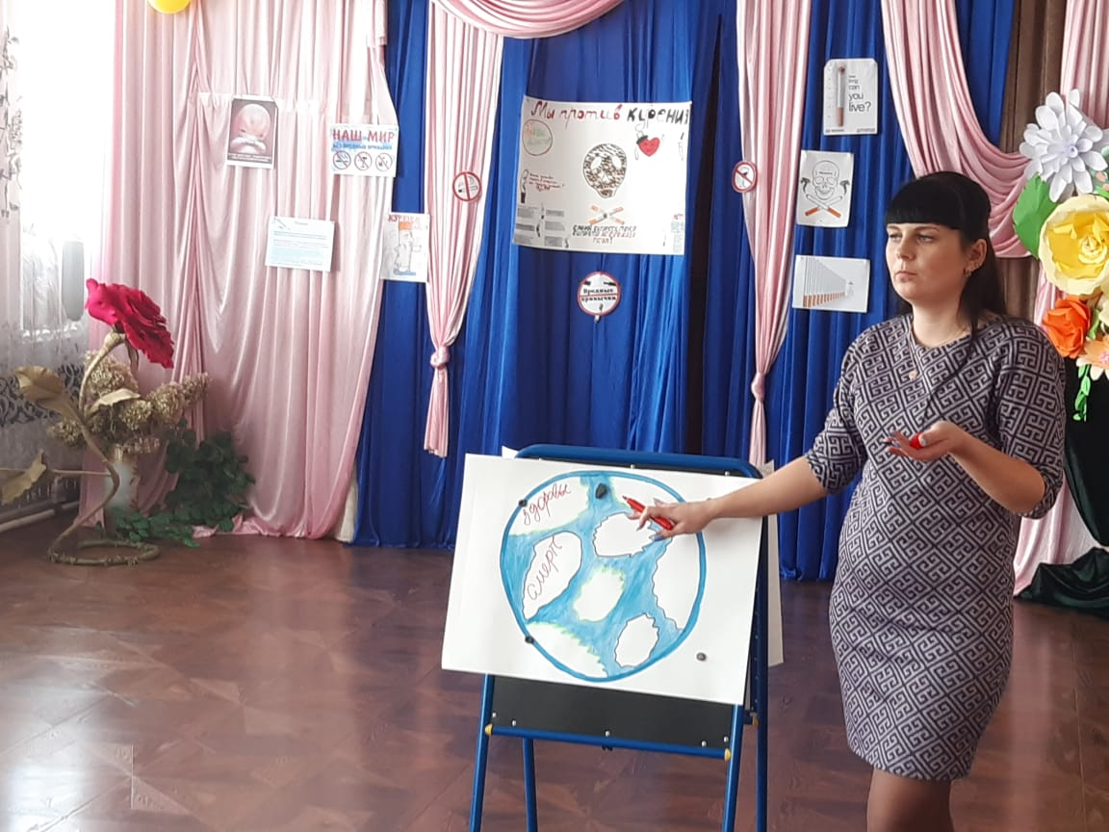
День отказа от курения

Slide 7
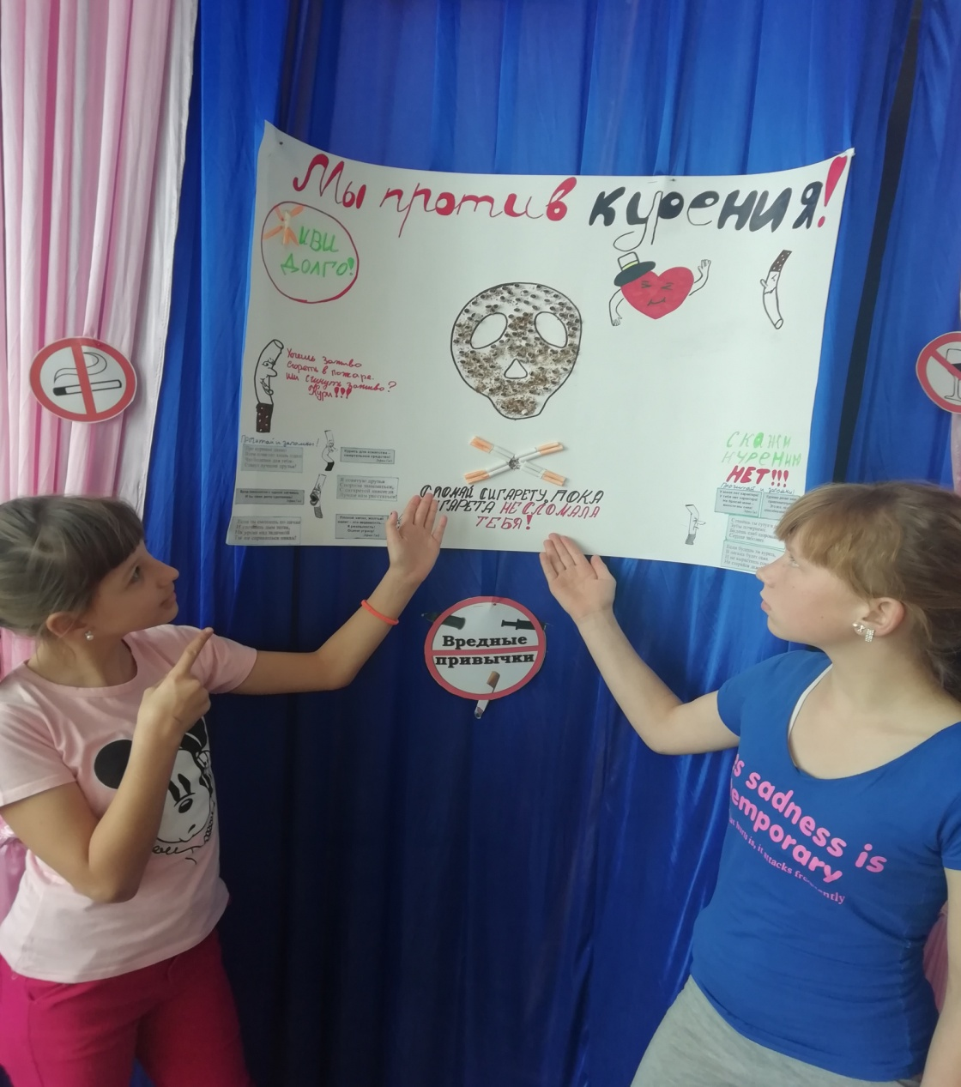
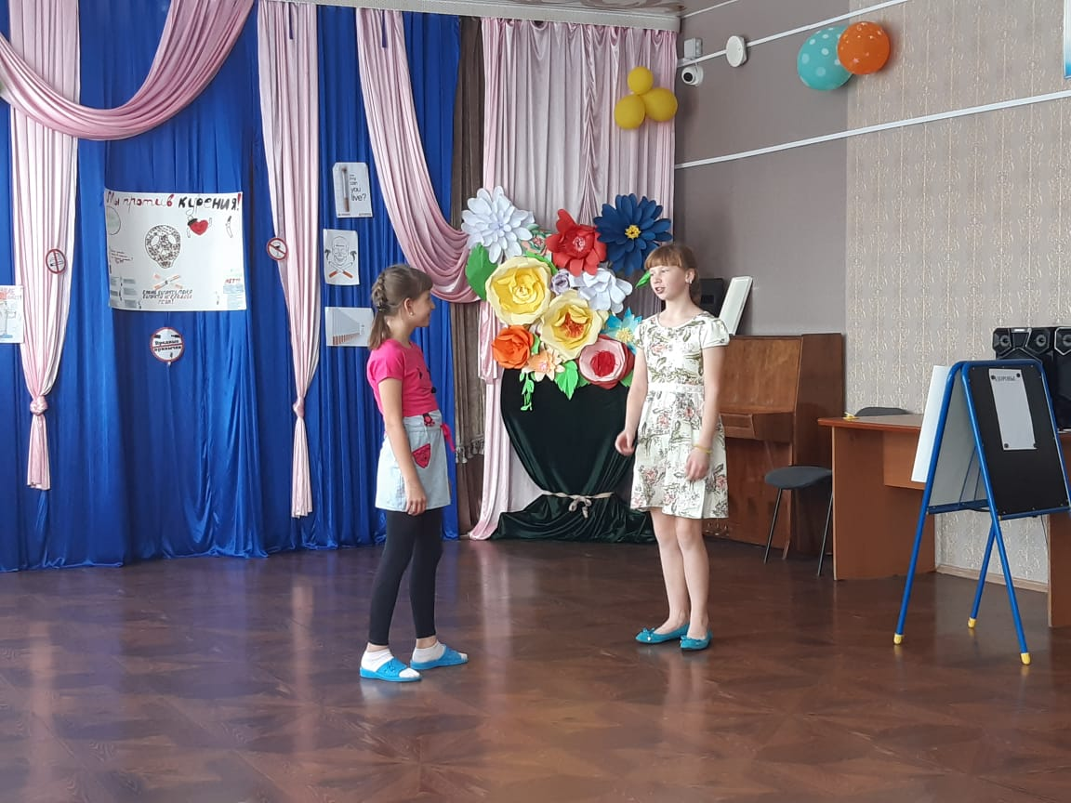

Slide 8
Беседа: «Можно ли воровать?»

Slide 9
«Суд над хулиганством»

Slide 10
Тренинг: «Взаимоотношение между братьями и сестрами»

Slide 11
Толерантный человек, он какой?

Slide 12
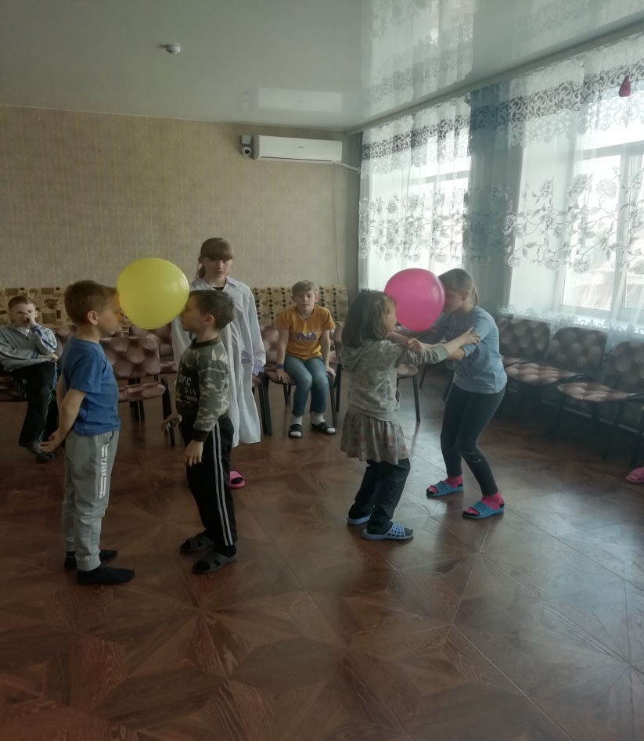
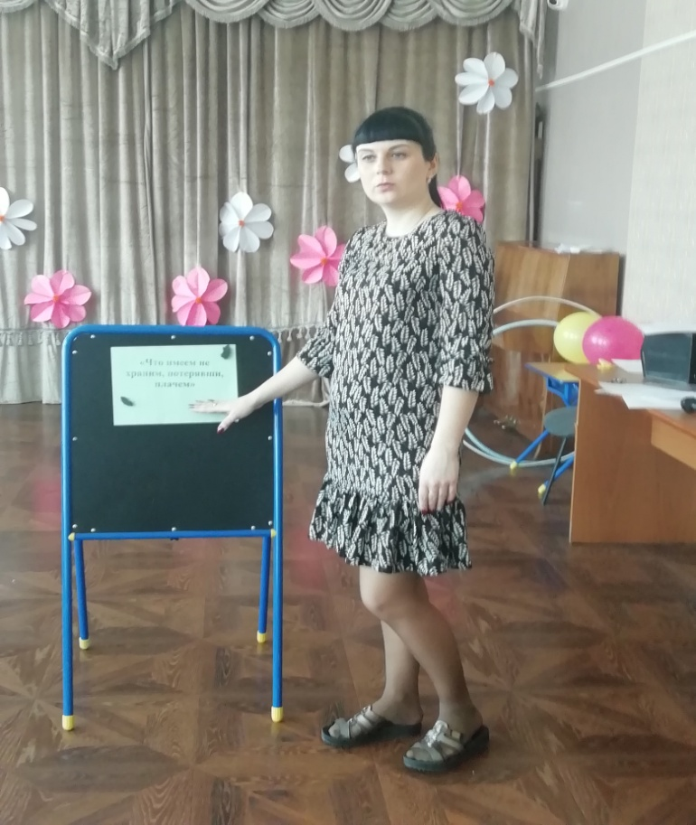
В здоровом теле – здоровый дух!

Slide 13
Открытое мероприятие, посвященное дню прав ребенка

Slide 14
Самообразование
Психология конфликта и практика восстановления медиации (примирения)
Участие в конкурсе: «Формирование ЗОЖ»

Slide 15
Анкета: «Что я знаю о здоровом образе жизни»

Slide 16
Результаты анкетирования По результатам анкетирования, практически все воспитанники имеют представления о ЗОЖ. Из опрошенных 3 человека увлечены ганжитами, остальные увлекаются музыкой, творчеством, посещают спортивные секции. Трое опрошенных ребят курят. Некоторые дети уже знают, что такое наркомания и какими заболеваниями можно заразиться от ВИЧ больного.

Slide 17
Регистрация правонарушений и самовольных уходов 2019-2020 учебному году
№ | Ф.И.О воспитанника | Вид правонарушения
1. 2. 3. 4. | Аза Данил Павловская Валерия Соснина Валерия Нестеров Максим | 1. Самовольный уход из центра, кража. 2. Самовольный уход из центра. 3. Самовольный уход из центра. 4. Самовольный уход из центра.
5. | Кузнецов Андрей | 5. Самовольный уход из центра.

Slide 18
Группа риска
Стоят на внутреннем учете
Смелик Владислав.
Соснина Лера;
Нестеров Максим;
Азаренко Илья;
Поплавский Женя;
Стоят на учете ПДН
Соснина Лера.
Нестеров Максим;

Slide 19
СПАСИБО
за ВНИМАНИЕ

